Slide 1

Для актуариев
Владимир Шевченко
28.05.2021

Slide 2

Содержание
Почему R?
Установка среды разработки
Знакомство с RStudio
Базовые принципы языка R
Пример: расчет РНП

Slide 3
Почему R?
Беcплатный
Максимально гибкий
Богатый набор готовых актуарных библиотек
Соответствует корпоративным стандартам информационной безопасности
https://www.theactuaryjobs.com/jobs/?Keywords=R

Slide 4
Установка среды разработки
Установите R с http://cran.us.r-project.org/
Установите RStudio Desktop c https://www.rstudio.com/products/rstudio/download/
Не плохая инструкция (на русском языке): https://bdemeshev.github.io/installation/r/R_installation.html

Slide 5
Знакомство с RStudio
Бесплатная лекция на coursera от Санкт-Петербургского государственного университета (8 минут)
https://ru.coursera.org/lecture/znakomstvo-r-bazovaya-statistika/ustanovka-i-nastroika-r-i-rstudio-mfcyD

Slide 6

On-line R
Вы можете попробовать R здесь:
https://rdrr.io/snippets/

Slide 7
Пример актуарных библиотек
install.packages("ChainLadder")
library(ChainLadder)
RAA
cum2incr(RAA)
mack <- MackChainLadder(RAA, est.sigma="Mack")
mack
mack$f
plot(mack)

Slide 8
Пример актуарных библиотек
install.packages("ChainLadder")
library(ChainLadder)
RAA
cum2incr(RAA)
mack <- MackChainLadder(RAA, est.sigma="Mack")
mack
mack$f
plot(mack)

Slide 9
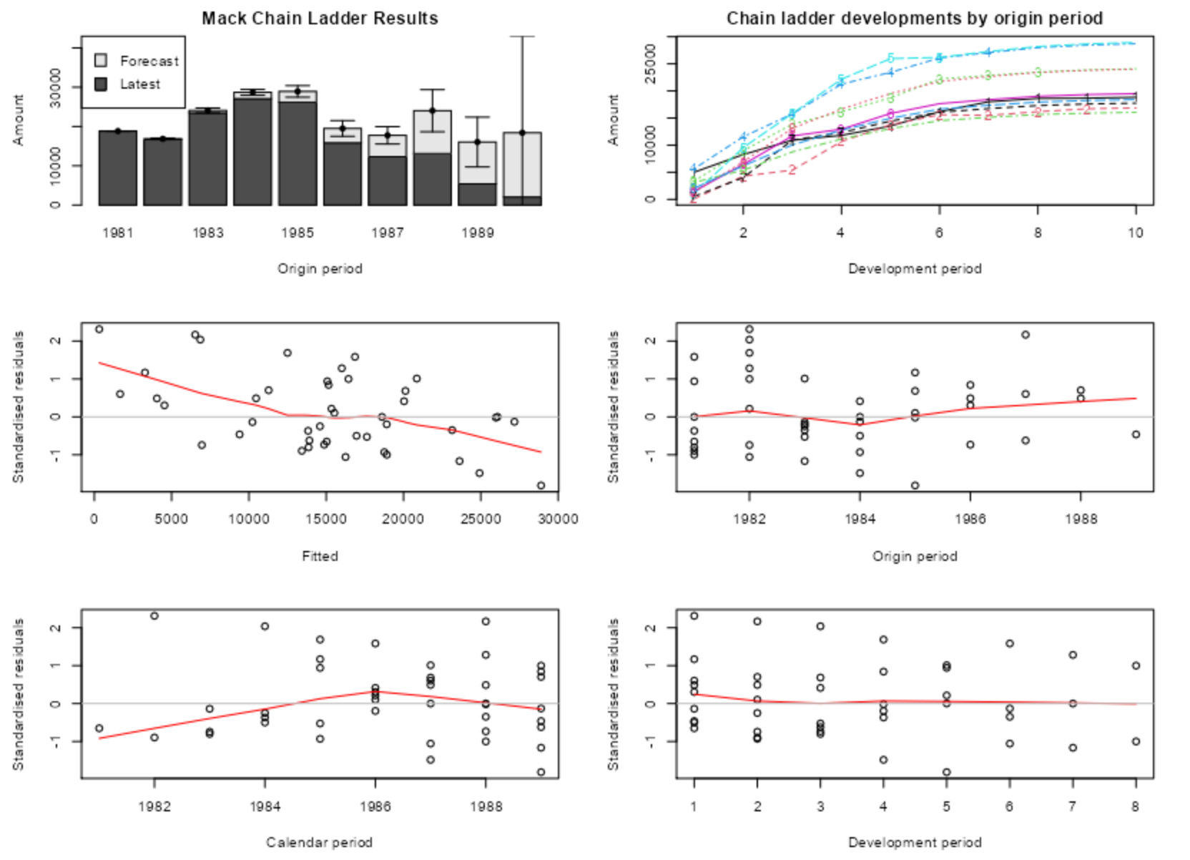
Пример актуарных библиотек
install.packages("ChainLadder")
library(ChainLadder)
RAA
cum2incr(RAA)
mack <- MackChainLadder(RAA, est.sigma="Mack")
mack
mack$f
plot(mack)

Slide 10
Пример актуарных библиотек
install.packages("lifecontingencies")
library("lifecontingencies")
showClass("lifetable")
showClass("actuarialtable")
AF92Lt
AF92At <-new(
"actuarialtable",
x=AF92Lt@x,
lx=AF92Lt@lx,
interest=0.06,
name="'Актуарная таблица: AF92’”
)
AF92At
Axn(actuarialtable=AF92At, x=25, n=10)

Slide 11
Пример расчета РНП
library(data.table)
policies <- fread('./data/sample.csv')
policies$start_date = as.Date(policies$start_date)
policies$end_date = as.Date(policies$end_date)
head(policies, 10)
format(nrow(policies), big.mark = " ")
rnp = function(start_date, end_date, calc_date, premium) {
return(premium * as.double(end_date - calc_date + 1)/as.double(end_date - start_date))
}
class(rnp)

Slide 12
Пример расчета РНП
calc_date = as.Date('2021-01-01')
policies$rnp = rnp(policies$start_date, policies$end_date, calc_date, policies$premium)
policies$rnp_re = rnp(policies$start_date, policies$end_date, calc_date, policies$premium_re)
head(policies, 10)
library(tidyverse)
result = policies %>%
group_by(class) %>%
summarise(rnp = sum(rnp), rnp_re = sum(rnp_re))
result
library(writexl)
write_xlsx(result, "./data/rnp.xlsx")

Slide 13
Результат
Class | UPR | UPR Re
101 | 644 567 269 113 | 64 441 549 598
102 | 644 584 890 712 | 64 397 885 392
301 | 644 660 068 989 | 64 475 503 316
305 | 644 735 698 412 | 64 499 794 613
306 | 644 670 174 269 | 64 482 138 654
307 | 644 765 736 175 | 64 471 800 099
308 | 644 417 066 549 | 64 465 443 728

